Slide 1

EMOAK hiri tribua
Patri
Esther

Slide 2

Sorrera:
Estatu Batuetan, Washington DC
1980ko hamarkadan.
2000an handitu ziren.

Slide 3
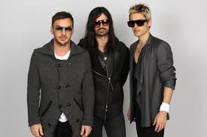
Zaletasunak:
Hardcore-punk, pop-punk, indie-rock, rock-gotikoa.
Musika taldeak:
-Panda
-Tokyo Hotel
-30 seconds to mars
Maitasunean, amorruan, desilusioia

Slide 4

Ideologia eta pertsonalitatea:
Lotsatiak, barnerakoiak
Depresioia duten pertsonak dira gehien bat.
Beren buruari min egiten diote beste norbaitek mindu dielako.

Slide 5

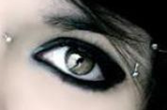
Estetika:
Praka estuak
Elastiko beltzak, rock banda baten izenarekin edo marrazki
femeninoak dauzkaten kamisetak (manga)
Piercing espainetan
Vans zapatillak
Ile kopeta aurpegiaren aurrean (Haien identitatea eskutatzeko asmoz)
Makillaje iluna begien inguruan.
Neskak arrosaz batzuetan.

